Slide 1



SIGNIFICADO MISTICO DE
JANUCA
Por: Eliyahu BaYonah
Director Shalom Haverim Org
New York

Slide 2
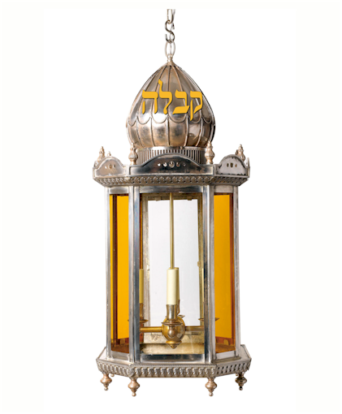
Janucá y Cabalá - חנוכה וקבלה

Slide 3
Janucá y Cabalá -וקבלה חנוכה
• Muchos hemos escuchado sobre Cabalá que es una tradición mística judía milenaria y que maneja lo relacionado con cierta clase de luz: La Luz sin Fin
• Nosotros cuando aprendemos Cabalá hacemos que a través de nuestras acciones nos acercamos e incrementamos esta Luz Divina en el mundo o por el contrario la disminuimos.

Slide 4
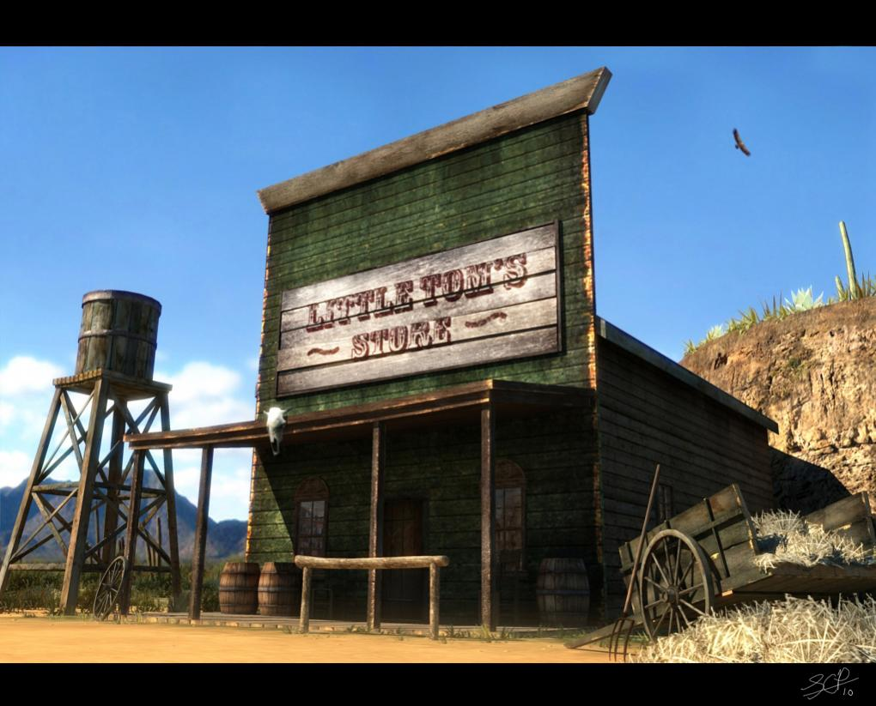
Janucá y Cabalá - חנוכה וקבלה
Imaginemos que entramos a una tienda del Oeste

Slide 5
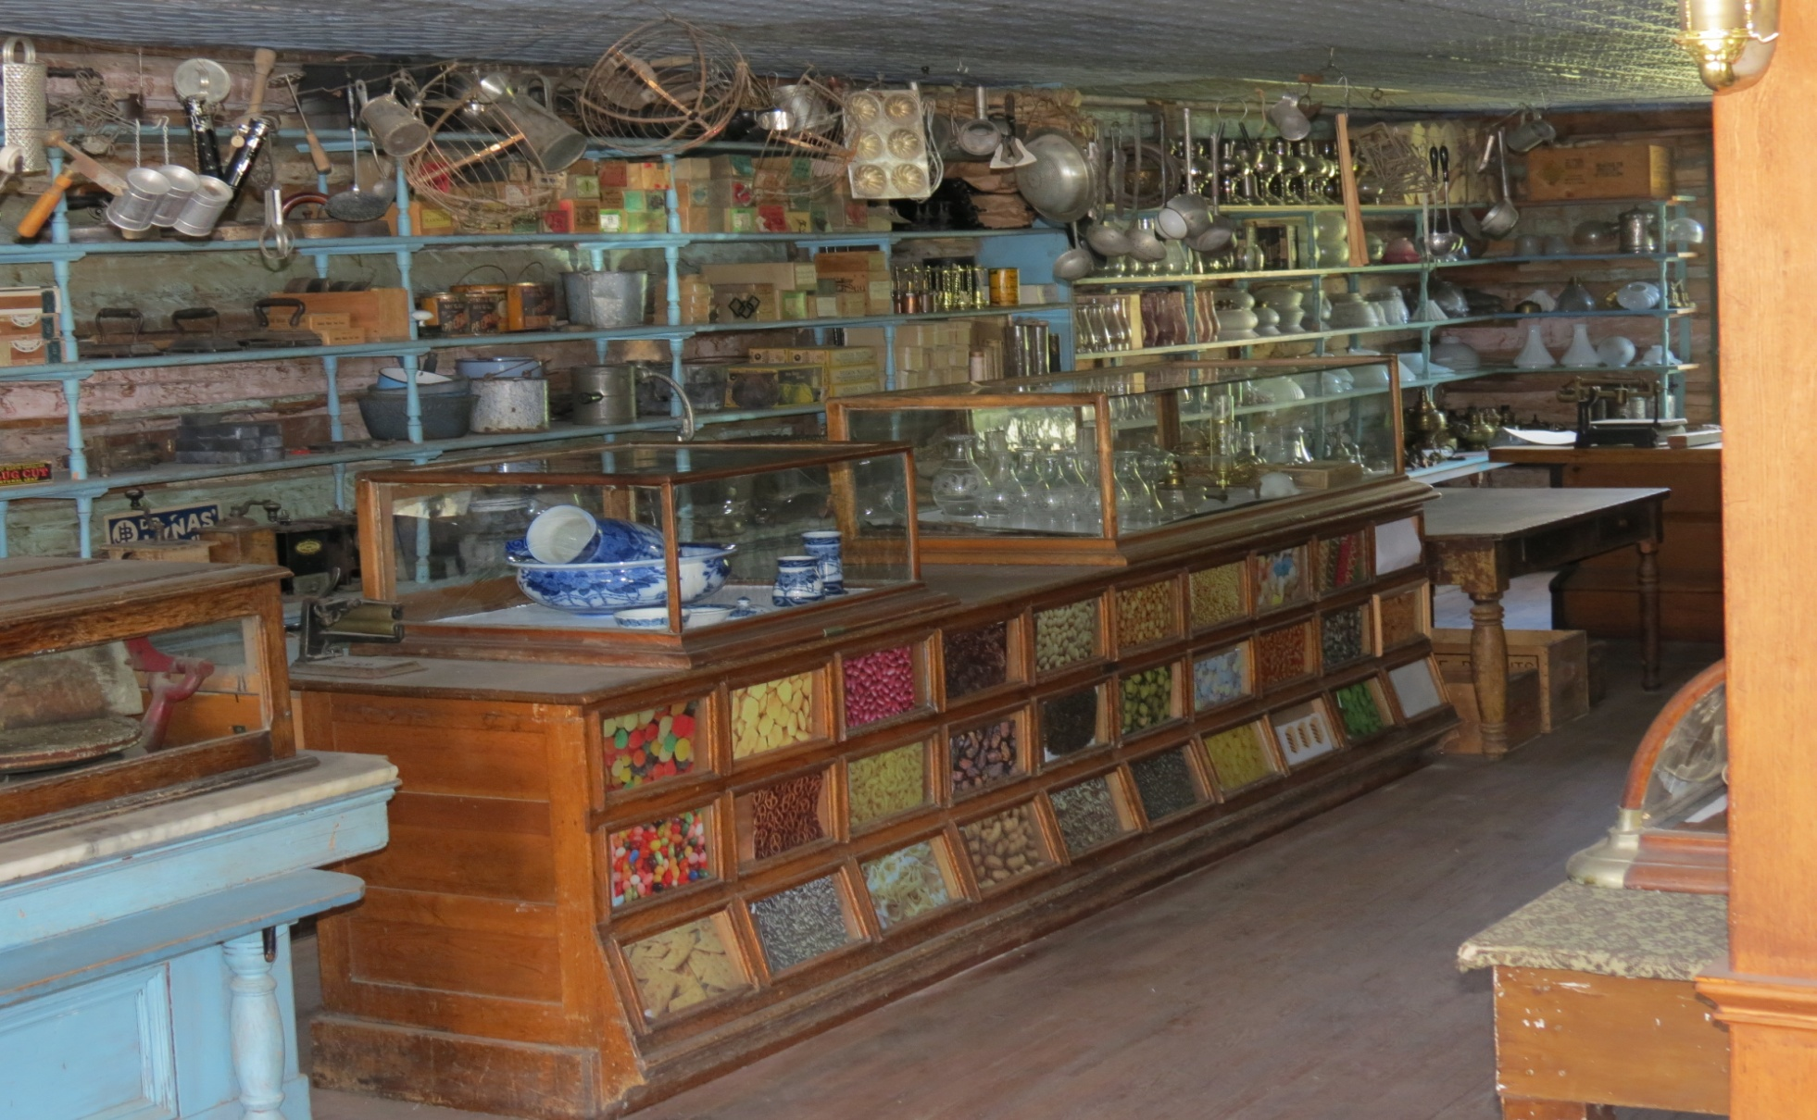
Janucá y Cabalá - חנוכה וקבלה

Slide 6
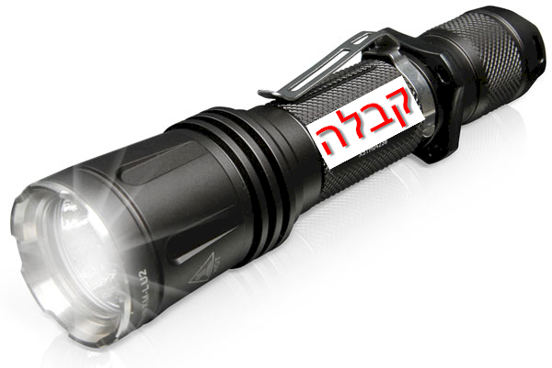
Janucá y Cabalá - חנוכה וקבלה
Puedo entrar a comprar muchas cosas. Algunas de esas son Linternas Mágicas de diferentes clases.
Hay una muy especial que es la Luz de la Ciencia

Slide 7
Janucá y Cabalá -וקבלה חנוכה
Esa Luz de la Ciencia te permite ver los Huesos, Tendones, Ligamentos, Celulas, etc.
Todo lo relacionado con aspectos científicos vas a lograrlo ver si sigues sus principios.

Slide 8
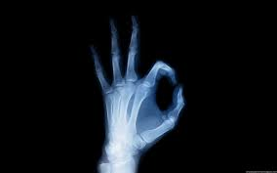
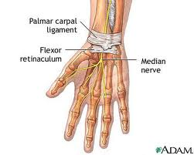
Janucá y Cabalá - חנוכה וקבלה

Slide 9
Janucá y Cabalá - חנוכה וקבלה
Si compras una Luz del Arte y la colocas sobre tu mano o tu cuerpo, entonces vas a ver tu cuerpo pintado magistralmente como si lo hubiera pintado Leonardo Da Vince o Miguel Angel
Puedes ver su forma, su textura, su color, etc.

Slide 10
Janucá y Cabalá - חנוכה וקבלה
Y así, te puedes divertir comprando infinidad de Luces que te van a enseñar infinidad de cosas que una Luz regular no te puede mostrar.
Eso en parte es lo que hace la Cabalá.

Slide 11
Janucá y Cabalá - חנוכה וקבלה
Y así, te puedes divertir comprando infinidad de Luces que te van a enseñar infinidad de cosas que una Luz regular no te puede mostrar.
Eso en parte es lo que hace la Cabalá.
Entonces ahora extasiado con el esplendor de esa tienda, te vas a topar con una Luz, la Luz de Janucá.

Slide 12
Janucá y Cabalá - חנוכה וקבלה
De acuerdo a la Ley Judía estamos prohibidos a usar la Luz de la Menorá para leer o para otros fines que no sean sino la “contemplación”.
Veamos algunas ideas aprendidas del Rabino David Aarón

Slide 13
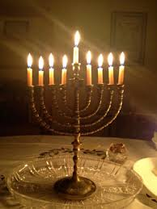
Janucá y Cabalá - חנוכה וקבלה

Slide 14
Janucá y Cabalá - חנוכה וקבלה
Todo el año utilizamos los beneficios de la luz para ver todo lo que tenemos en nuestro derredor.
Pero en Janucá solamente vamos a estar fijando nuestros ojos en las candelas que emana la menorá

Slide 15
Janucá y Cabalá - חנוכה וקבלה
Nos llenamos tanto de la Luz de Janucá durante los Ocho días de la Fiesta, que cuando termina la fiesta todavía estamos viendo toda nuestra vida con esta Luz Especial.
Qué es lo que tiene de especial esta Luz?

Slide 16
Janucá y Cabalá - חנוכה וקבלה
El Zohar, el maestro de obra de la Cabalá nos enseña que todo es nuevo cuando se ve a la luz más allá del sol.
La luz de Janucá es la luz más allá del sol, que es la luz más allá de la naturaleza, que es la luz de los milagros.

Slide 17
Janucá y Cabalá - חנוכה וקבלה
Y cómo se ve el mundo a la luz de los milagros?
El mundo parece un milagro.
A la luz de la naturaleza nada es nuevo, pero a la luz de los milagros todo es nuevo y novedoso.

Slide 18
Janucá y Cabalá - חנוכה וקבלה

Slide 19
Janucá y Cabalá - חנוכה וקבלה
Cuando apunto la Luz de la Ciencia en mi mano veo células, veo venas.
Cuando apunto la Luz del Arte en mi mano veo textura, veo la forma, y veo el color.

Slide 20
Janucá y Cabalá - חנוכה וקבלה
Pero cuando apunto la luz de Janucá, veo un milagro.
Llenamos nuestros ojos con la luz de Janucá durante ocho días, por lo que cuando la fiesta ha terminado, vemos que todo es un milagro, vemos que incluso la naturaleza es realmente un milagro.

Slide 21
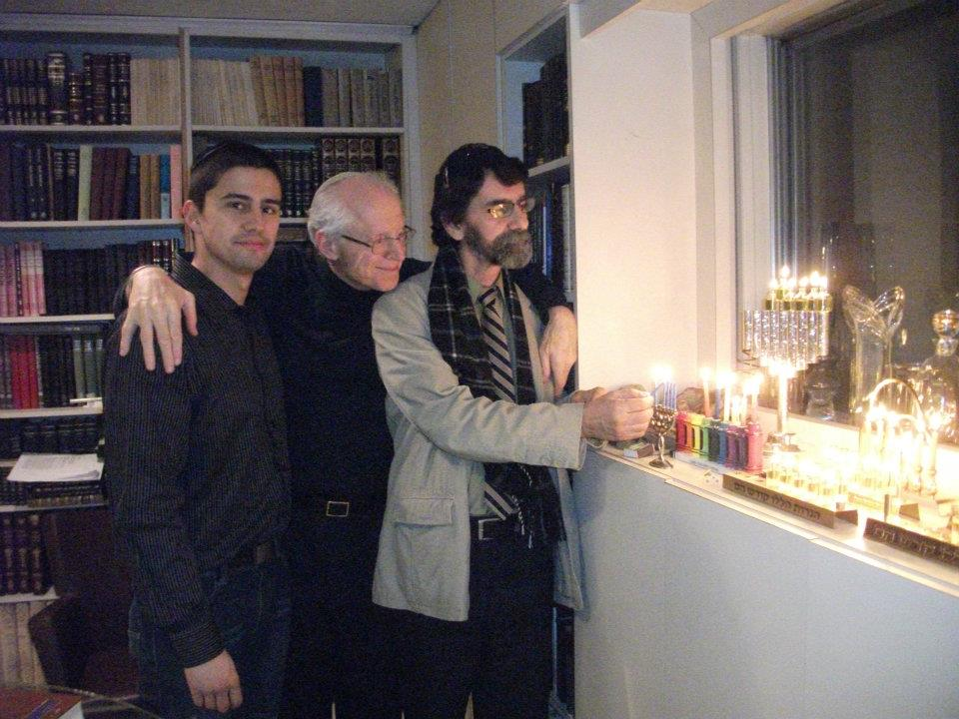
Janucá y Cabalá - חנוכה וקבלה

Slide 22
Janucá y Cabalá - חנוכה וקבלה
Albert Einstein dijo una vez: "Hay dos formas de ver el mundo, ya sea que se vea nada como un milagro o lo ves todo como un milagro."
Los Judíos ven todo como un milagro.
Los griegos veían nada como un milagro.

Slide 23
Janucá y Cabalá - חנוכה וקבלה
Para los griegos, el milagro era un absurdo.
Para ellos sólo lo que es razonable, lógico y racional puede ser real.
Los milagros son ilógicos y por lo tanto no son posibles.

Slide 24
Janucá y Cabalá - חנוכה וקבלה
Esto es el por qué el judaísmo irritó a los griegos, tanto que decidieron hacerlo desaparecer.
El judaísmo dice Dios creó el mundo, se preocupa por el hombre, e invita al hombre a ser su socio en hacer historia y perfeccionar el mundo.

Slide 25
Janucá y Cabalá - חנוכה וקבלה
Los griegos asumieron que el mundo era perfecto ya.
Todo era como debería ser.
El mundo era eterno, la historia era inevitable, Dios era impersonal.
No hay expectativas de milagros, no hay esperanza.
La vida es una tragedia griega.

Slide 26
Janucá y Cabalá - חנוכה וקבלה
El rabino Joseph Soloveitchik explicó que la diferencia entre la perspectiva judía de la historia y la perspectiva del mundo de la historia es que el mundo en general, ve la historia como un desdoblamiento del pasado, como si el pasado está empujando la historia hacia adelante.

Slide 27
Janucá y Cabalá - חנוכה וקבלה
Pero el judaísmo cree que en realidad es el futuro que está activando la historia, la historia realmente está siendo tirada, no empujada, hacia el futuro.

Slide 28
Janucá y Cabalá - חנוכה וקבלה
Si a veces, porque el hombre tiene libre albedrío como socio de Dios en hacer historia, y resulta que la historia se sale de la camino, entonces Dios podría interferir en aras del futuro con la transición natural del pasado hacia presente.

Slide 29
Janucá y Cabalá - חנוכה וקבלה
Por lo tanto, el presente no puede ser determinado por el pasado, pero el presente sí puede ser determinado por el futuro.
Entonces, ahí es cuando los milagros suceden.

Slide 30
Janucá y Cabalá - חנוכה וקבלה
Un ejemplo clave de esto es la supervivencia del pueblo judío, que la mayoría de historiadores se han preguntado durante siglos.
Los Judíos no deberían estar aquí!.
Rompimos todas las reglas históricas. Ninguna otra nación ha sobrevivido bajo este tipo de condiciones.

Slide 31
Janucá y Cabalá - חנוכה וקבלה
Somos un pueblo de milagros que cree en un Dios de milagros.
Creemos en un Dios que cuida, un Di-s que se relaciona con nosotros.
Y si Dios así lo quiere, algo radical y nuevo puede suceder en cualquier momento.
Tenemos razones para tener esperanzas.

Slide 32
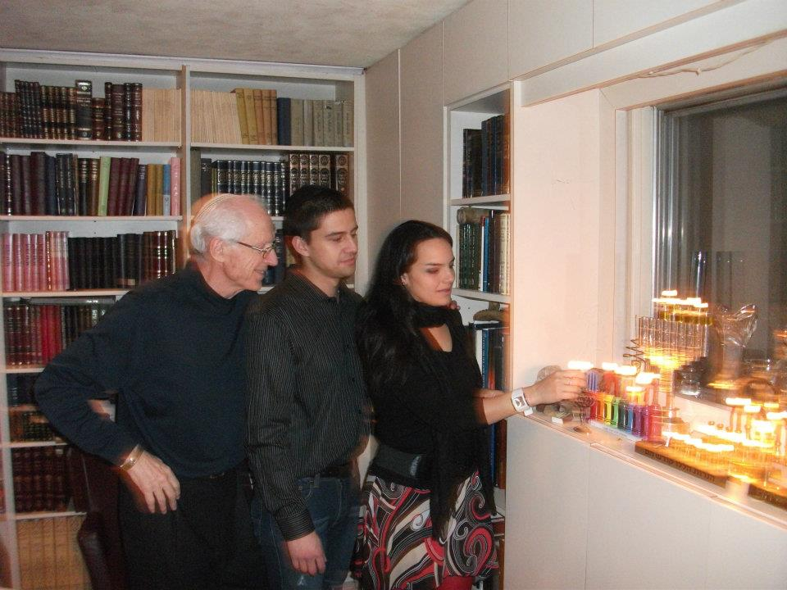
Janucá y Cabalá - חנוכה וקבלה

Slide 33
Janucá y Cabalá - חנוכה וקבלה
Es por esto que encendemos velas en Jánuca y llevamos la luz de Janucá, la luz de los milagros en nuestras vidas todos los años.
En Jánuca estamos celebrando la luz más allá del sol, la luz de la esperanza y los milagros.

Slide 34
Janucá y Cabalá - חנוכה וקבלה
Llenamos nuestros ojos con esa luz para que podamos usar esa luz durante todo el año, una vez que la hemos interiorizado dentro de nosotros mismos.

Slide 35

Janucá y Cabalá - חנוכה וקבלה

Slide 36
Janucá y Cabalá - חנוכה וקבלה
De hecho, es sólo a la luz de Janucá que podemos entender Jánuca en absoluto.
Es sólo porque los Macabeos tenían la luz de los milagros ya en sus almas que iban por delante para lograr algo muy razonable y muy irracional.
Un pequeño grupo de debiluchos se levantó contra los guerreros de Grecia y ganó.

Slide 37
Janucá y Cabalá - חנוכה וקבלה
Pero sabían que era posible porque Dios creó el mundo y es libre de hacer lo que le plazca.
Su victoria fue un milagro en sí mismo, así que ¿por si fuera poco, mantener la menorá milagrosamente iluminada por ocho días? Parece más innecesario.

Slide 38
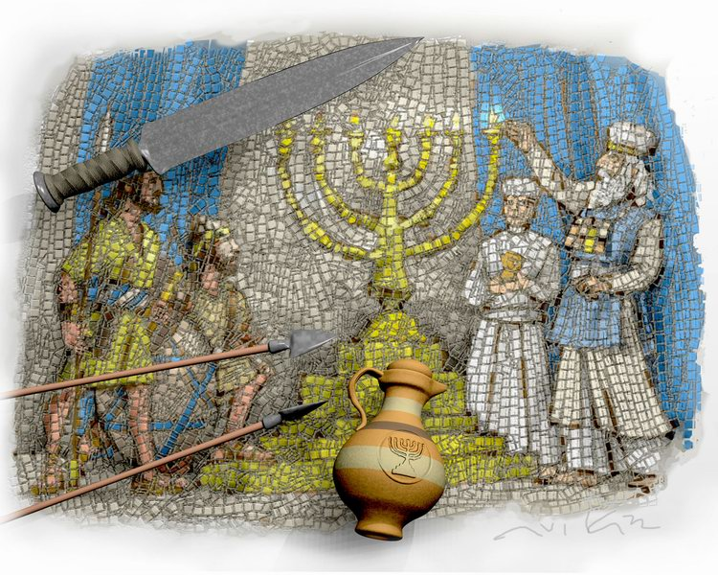
Janucá y Cabalá - חנוכה וקבלה

Slide 39
Janucá y Cabalá - חנוכה וקבלה
Cuando se piensa en eso, se trataba de un milagro muy extraño.
Hay un montón de milagros que han ocurrido en la historia del pueblo judío, pero esto parece ser un milagro innecesario.

Slide 40
Janucá y Cabalá - חנוכה וקבלה
Los griegos nunca pudieron acceder a la luz de Janucá, la luz de los milagros, porque sólo creían en la luz de la razón.
Para ellos, el mundo siempre ha existido, nunca fue creado. La historia era un proceso inevitable presente relacionado con el pasado y el resultado necesario del pasado.

Slide 41
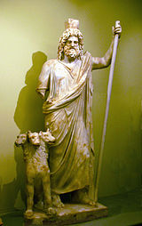
Janucá y Cabalá - חנוכה וקבלה
Hades

Slide 42
Janucá y Cabalá - חנוכה וקבלה
Nada raro puede suceder, la historia sigue su marcha, una consecuencia en la parte superior de la última consecuencia.
Del mismo modo, su visión de Dios, o más bien de sus dioses, era de super-seres separados del mundo, contemplándose a sí mismos.

Slide 43
Janucá y Cabalá - חנוכה וקבלה
Sus dioses no se preocupan por el hombre.
Para los griegos nada es nuevo bajo el sol lo que "era" siempre "será".
Por lo tanto, los milagros son imposibles.

Slide 44
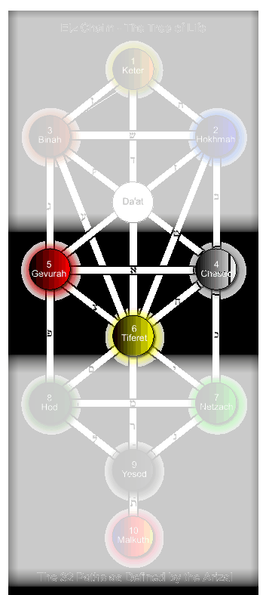
Janucá y Cabalá - חנוכה וקבלה

Slide 45
Janucá y Cabalá - חנוכה וקבלה
Cuando nos fijamos en el mundo a la luz de Janucá, nos damos cuenta de que el mundo es completamente innecesario; que somos innecesarios. Que todo es innecesario. Y sin embargo, el mundo está aquí y nosotros estamos aquí.
Celebrando lo innecesario es realmente la celebración del amor.

Slide 46
Janucá y Cabalá - חנוכה וקבלה
Debido a la máxima expresión del amor y la bondad no está en hacer lo que tengo que hacer, sino al hacer lo que yo no tengo que hacer.
Si yo daño su coche y luego me ofrezco a pagar por ello, no es un acto de amor. La ley regula lo que tengo que hacer.
Pero si un día me decido a lavar su coche o comprarle uno nuevo, esto es un acto de amor.

Slide 47
Fuentes: Torah, Talmud, Jewish Concepts, Wikipedia, Kabbalah Online, Zohar, Rambán, Rashí, Maimónides, Bereshit con Rashí, El Jumash, Dr. Yael Ziegler. Jewish Family & Life
Imágenes: Sweet Publishing/FreeBibleimages.org.
https://www.chabad.org/kabbalah/article_cdo/aid/688407/jewish/42-Journeys-of-the-Soul.htm
http://www.ascentofsafed.com/cgi-bin/ascent.cgi?Name=mm-kipur
http://www.psyche.com/psyche/lex/qbl/42letter_name.html
Derechos Reservados Shalom Haverim Org
http://www.shalomhaverim.org
Director: -
ELIYAHU BAYONA BEN YOSEF
26 de Kislev 5779 – Diciembre 4, 2018- Monsey New York

